Slide 1








抗美援朝对中国建设和发展的影响
——纪念抗美援朝运动70周年

Slide 2


目录
01
历史背景
02
战争历程
03
对中国建设和发展的影响

Slide 3

历史背景
A
朝鲜半岛的分裂
1945年8月8日，根据雅尔塔协定，苏联对日宣战。13日，苏军开始在朝鲜东部清津地区登陆，14日，日本帝国主义投降。为划分对日本占领地区受降范围，经苏，美协商，在朝鲜，以北纬三十八度线（以下简称三八线）为界，以北为苏军受降区，以南为美军受降区。

Slide 4
历史背景
B
金日成欲武力统一朝鲜
朝鲜半岛分裂为两个相互对立的国家以后，南北双方都试图通过武力实现民族的统一。美国和苏联当时都无意在亚洲出现双方直接冲突的局面，因此，对其代理人均采取了限制和压抑的措施。1950年1月底，由于中苏条约谈判中来自中方的压力，莫斯科改变了主意。为了保证苏联在亚洲的战略利益，以朝鲜半岛南部的港口取代旅顺港，在4月10日－25日的秘密会谈中，斯大林与金日成详细讨论并最终批准了发动战争的计划。

Slide 5
历史背景
C
美国越过三八线、威胁中国安全
1950年9月15日，美军第10军于朝鲜半岛南部西海岸仁川登陆，朝鲜人民军腹背受敌，损失严重，转入战略后退。9月30日，周恩来发表讲话，警告美国：“中国人民决不能容忍外国的侵略，也不能听任帝国主义者对自己的邻人肆行侵略而置之不理。”但是麦克阿瑟认定中国不敢出兵与美国对抗，所以美国不顾中国政府的多次警告，10月1日美军越过北纬38°线，19日占领平壤，企图迅速占领整个朝鲜，并公然声称：“在历史上，鸭绿江并不是中朝两国截然划分的、不可逾越的障碍。”同时，美国飞机多次侵入中国领空，轰炸丹东地区，战火即将烧到鸭绿江边。

Slide 6
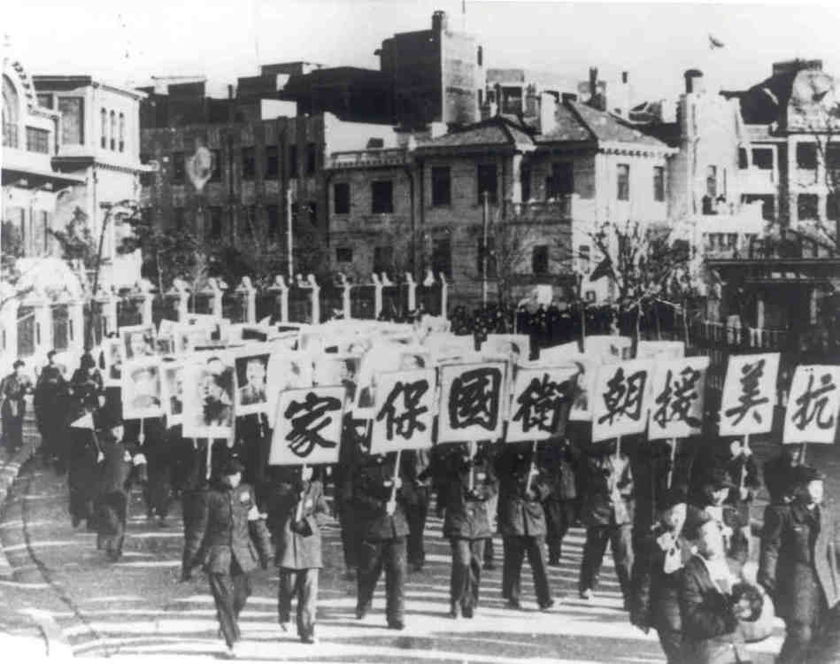
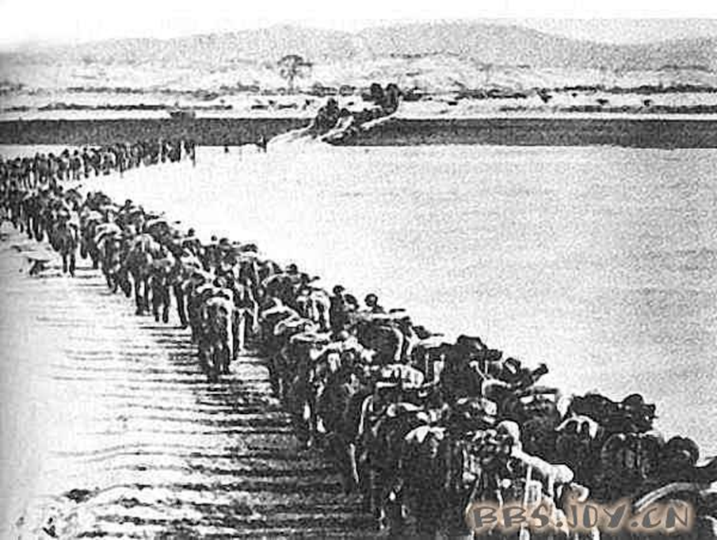
历史背景
输入标题
中国人民群情激愤
人民志愿军横跨鸭绿江

Slide 7
战争历程
A
入朝参战
1950年10月19日，中国人民志愿军在司令员兼政治委员彭德怀率领下，跨过鸭鸭绿江，赶赴朝鲜战战场，25日，揭开抗美援朝战争序幕。
从1950年10月25日～1951年6月10日，为抗美援朝战争第一阶段。这个阶段，中国人民志愿军和朝鲜人民军采取以运动战为主，与部分阵地战、游击战相结合的方针，连续进行了五次战略性战役。其特点是：战役规模的夜间作战和很少有战役间隙的连续作战，攻防转换频繁，战局变化急剧。
。

Slide 8
战争历程
B
第二次战役
第二次战役是中国人民志愿军于1950年11月7日至12月24日，在朝鲜人民军配合下，将美国为首的“联合国军”及其指挥的韩国国军诱至预定战场后，对其突然发起反击的战役，是扭转朝鲜战局的一次战役。 “联合国军”兵败于西部战线的清川江两岸和东部战线的长津湖畔，放弃平壤、元山，退至“三八线”以南。
“联合国军”兵败于西部战线的清川江两岸和东部战线的长津湖畔，被迫弃平壤、元山，分从陆路、海路退至“三八线”以南。第二次战役志愿军共歼敌36000多人。

Slide 9
战争历程
C
第三次战役
第三次战役是中国人民志愿军和朝鲜人民军于1950年12月31日至1951年1月8日，为打破美国政府“先停火，后谈判”，争取喘息时间，卷土重来的阴谋，突破“三八线”，对美国为首的“联合国军”及其指挥的韩国国军进行的进攻战役。
志愿军集中6个军，在人民军3个军团协同下，对依托“三八线”既设阵地进行防御的“联合国军”发起全线进攻，将其从“三八线”击退至北纬37°线附近地区，占领韩国首都汉城（今首尔），并适时停止了战役追击。第三次战役共歼敌19000多人。

Slide 10
战争历程
D
第四次战役
第四次战役是1951年1月25日至4月21日，中国人民志愿军和朝鲜人民军为制止美国为首的“联合国军”及其指挥的韩国国军发动的攻势，争取时间掩护后续兵团到达，进行反击准备，在“三八线”南北地区进行的防御战役。
志愿军连续取得三次战役胜利后，主力转入休整。“联合国军”发现志愿军补给困难、第一线兵力不足，便迅速补充人员、物资，调整部署，于1951年1月25日恢复攻势。志愿军立即由休整转入防御，与朝鲜人民军一起，展开第四次战役。

Slide 11
战争历程
D
第四次战役
第一阶段以一部兵力在西部战线顽强抗击，集中6个军在东部战线横城地区实施反击，但未能打破“联合国军”主要方向上的进攻。
第二阶段，为了以空间换取时间，掩护后续兵团到达，遂在全线转入运动防御，抗击消耗“联合国军”。3月14日，中朝人民军队撤出汉城。麦克阿瑟同杜鲁门在侵朝政策上发生严重分歧，杜鲁门于4月11日撤销麦克阿瑟的职务，任命李奇微为“联合国军”总司令。4月21日，将“联合国军”扼制在“三八线”南北附近地区。第四次战役志愿军虽有较大损失，但仍歼敌7.8万多人。

Slide 12
战争历程
E
第五次战役
第五次战役于1951年4月22日发起，至6月10日前后结束，战役的结果是志愿军和人民军将“联合国军”从三八线附近地区打退到汉江南岸地区，但又被“联合国军” 推回到三八线南北地区，志愿军和人民军共歼灭 “联合国军”8.2万余人，自身作战减员8.5万余人。
志愿军由于第19、第3兵团的到达和原在元山地区休整的第9兵团重返前线，兵力已居优势。根据毛泽东提出的“战争准备长期，尽量争取短期”的指导方针，歼灭其有生力量，夺回战场主动权。发起第五次战役。首先集中志愿军11个军和人民军1个军团于西线实施主要突击，再次越过“三八线”，直逼汉城；接着，志愿军又转移兵力于东线，后，中朝人民军队，向北转移，至6月10日，战线稳定在“三八线”南北地区。第五次战役志愿军共歼敌8万多人。

Slide 13
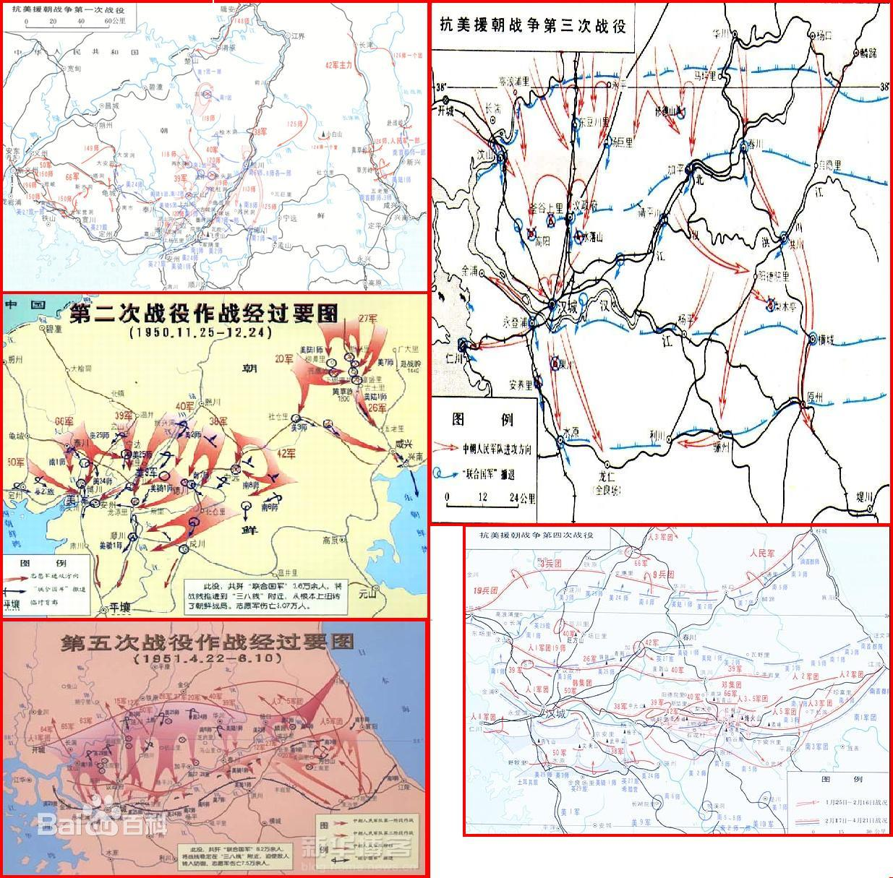
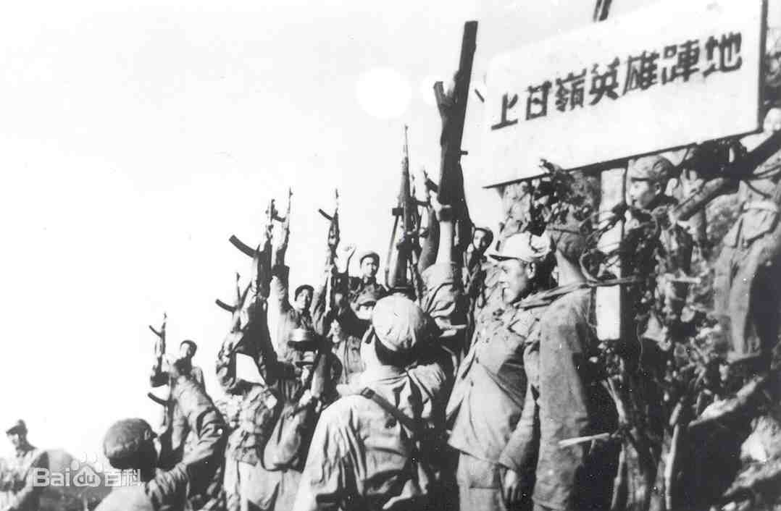
战争历程
上甘岭战役胜利
抗美援朝五次战役形势图

Slide 14
战争历程
F
抗美援朝第二阶段
从1951年6月11日～1953年7月27日，为抗美援朝战争第二阶段。这个阶段，中朝人民军队执行“持久作战、积极防御”的战略方针，以阵地战为主要作战形式，进行持久的积极防御作战。其特点是：军事行动与停战谈判密切配合，边打边谈，以打促谈，斗争尖锐复杂；战线相对稳定，局部性攻防作战频繁；战争双方都力图争取主动，打破僵局，谋求于自己更有利的地位。1951年7月10日，战争双方开始举行朝鲜停战谈判。从此，战争出现长达两年多的边打边谈的局面。

Slide 15
战争历程
G
停战协议签署
1953年7月27日，战争双方在朝鲜停战协定上签字。至此，历时2年零9个月的抗美援朝战争宣告结束。朝鲜停战后，中国人民志愿军又帮助朝鲜人民为战后的恢复和建设作了大量的工作。1958年10月，中国人民志愿军全部撤离朝鲜，返回祖国。1994年，考虑到朝鲜方面的要求，中央军事委员会发布命令，召回了驻板门店的军事停战委员会中国人民志愿军代表。同年12月15日，派驻朝鲜军事停战委员会朝中方面的中国人民志愿军代表团从朝鲜平壤奉调回国，标志着中国人民志愿军正式完成了历史使命。

Slide 16
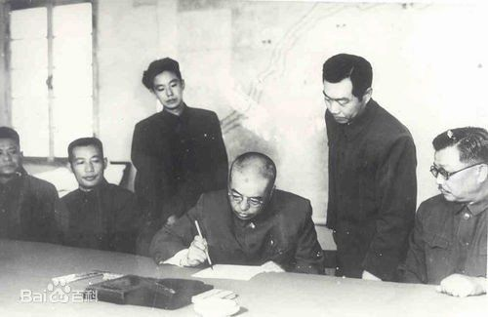
战争历程
彭德怀在停战协议上签字

Slide 17
影响之一 国内经济
朝鲜战争开始之前，中国曾计划用3年—5年时间恢复生产，将军费从1950年占预算支出的43%减少到1951年的占预算支出的30%，以全部预算的70%投入经济建设、文化、教育、卫生事业和改善人民的生活。并在此后为我国的经济建设争取了安全和平的环境，得以保证第一个五年计划顺利进行和完成。
抗美援朝对于中国恢复国民经济和开展各项建设事业直接起到了保障的作用。为中国争取到了相当长时期的和平建设的环境。

Slide 18
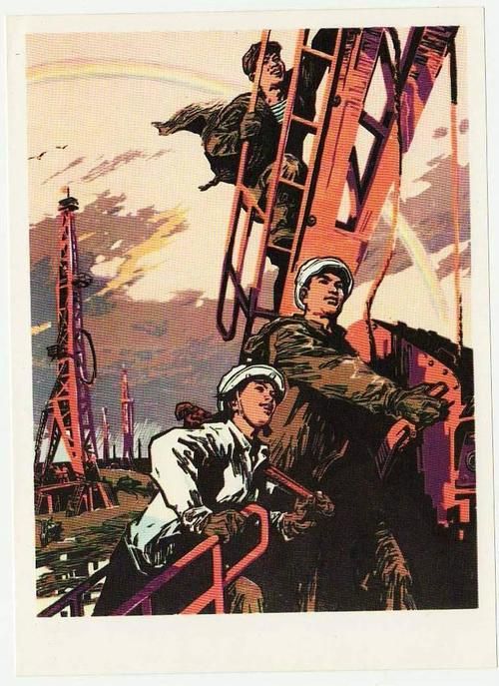
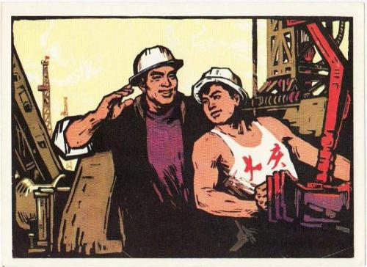
影响之一国内经济
输入标题
国内经济如石油业迅速发展

Slide 19
影响之二 军事建设
这场战争大地提高了中国人民解放军的战斗力，并从体制上让军队由国内战争比较原始的军队组织系统向现代化军队结构过渡，并开始组织步、炮、坦、工诸兵种协同战。而且，仅仅两年时间，中国空军也白手起家，发展到拥有二十三个航空兵师、近三千架飞机，其空战的实力仅次于美苏。 对世界的影响打击了以美帝国主义为首的资本主义阵营嚣张的气焰，维护了东亚地区的和平。

Slide 20
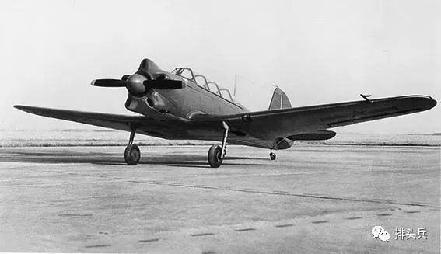
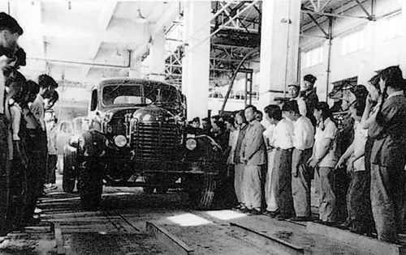
影响之二军事建设
输入标题
军事得到了蓬勃发展

Slide 21
影响之三 国际地位
抗美援朝战争在国际上产生了巨大的影响，中国人民志愿军依靠那样落后的武器装备，居然打败了世界上武器装备最现代化的美国军队，几乎引起了整个世界的震惊，整个世界都不得不对中国刮目相看了。
抗美援朝战争胜利确定了中华人民共和国在亚洲和国际事务中的重要地位和作用，并且产生了深远的影响。在越南战争中，美国地面部队未敢越过北纬17度线；1971年中国恢复在联合国的合法席位；1972年美国总统尼克松访华；1979年中美建交等，都有中国人民取得抗美援朝战争胜利这个因素在发生作用。

Slide 22
影响之四助长国民士气
抗美援朝战争助长了国人志气，普通人民彻底信服了毛泽东在天安门城楼上所说的“中国人民站起来了”那句宣言不是一句空话，中国人民的民族自豪感和爱国主义精神空前高涨。从此，曾是一盘散沙的中国民族高度凝聚在一起，向着无数个新的目标发起冲击，国内的反动势力则偃旗息鼓，国民的士气日益高涨。

Slide 23
谢
谢
观
看
-

Slide 24
辩题一
在抗美援朝战争中， 中国人民志愿军共投入130多万兵力，战斗伤亡36万，非战斗伤亡41万，中国有14万英雄儿女长眠在异国他乡，使得新中国的军队实力大幅削弱；然而，通过这场战争，中国军队打出了军魂，树立了信心，甚至后来出兵印度，越南都是带着教训一下对手的必胜心态出征的。从那时起，中国陆军便成了当之无愧的世界第一。彭德怀总司令也说: “西方侵略者几百年来只要在东方一个海岸上架起几尊大炮就可霸占一个国家的时代,一去不复返了。”
正方：中国进行抗美援朝战争有必要
反方：中国进行抗美援朝战争没有必要
辩手 | 一辩 | 二辩 | 三辩 | 四辩 | 五辩
正方（第二组） | 李俊浩 | 梁欣宇 | 刘鹏 | 向桥钞 | 张党
反方（第四组） | 惠学成 | 汤俊杰 | 李本山 | 叶霖芳 | 符登卓

Slide 25
对于辩题一的问题
问题1.朝鲜战争后，我国面临许多的损失和负担。请以经济方面为例，谈谈朝鲜战争结束后，中国面临的经济问题和解决的方法。
问题2.请简要概述抗美援朝战争中的主要战役。

Slide 26
辩题二
1950年10月8日，朝鲜政府请求中国出兵援助，随后中国应朝鲜请求，做出“抗美援朝，保家卫国”的决策，迅速组成中国人民志愿军，入朝参战，直至1953年，《朝鲜停战协议》的签订，战争方才结束。抗美援朝的胜利是多种因素共同作用的结果。有人说，这场战争的胜利靠的是中国人民志愿军和朝鲜军民的团结一心，同仇敌忾；也有人认为，如果没有苏联的装备援助，这场战争就无法胜利结束。关于抗美援朝的胜利：
正方：中朝军民的团结一心更为重要
反方：苏联的援助更为重要
辩手 | 一辩 | 二辩 | 三辩 | 四辩 | 五辩
正方（第六组） | 饶若晖 | 陈俊有 | 裴嘉伟 | 何思宇 | 张健铭
反方（第五组） | 廖渊 | 杨哲伦 | 吴刘洋 | 马钟波 | 陈雨帆

Slide 27
对于辩题二的问题
问题二：
1.有人说，朝鲜战争中，中国军队虽枪械落后，但气势高涨，中国能够打赢朝鲜战争很大程度上要依靠士气，然而，随着科技的进步，在现代战争中，武器不断升级，并向着无人化的方向发展，这是否意味着士气在现代战争（和平年代的军队建设）中不在重要？为什么？ 2.苏联在联合国进行关于出兵朝鲜的投票中被没有投反对票而志愿军刚入朝，苏联明确表示不进行武装支援，也没有进行足够的政治支持。一二次战役均是在没有苏联武器援助情况下打赢的。打赢了之后苏联才开始进行武器支援，空军支援，政治上支援中国。且空中支援仅限于在朝鲜北部中朝边界。这种帮助是否更多的为了自身利益?

Slide 28
辩题三
抗美援朝战争的胜利，打破了美军不可战胜的神话，展现了新中国强大无比的战斗力，极大地提升了新中国的国际威望。然而，中国志愿军抗美援朝的国际主义精神却被西方的一些国家看作是“苏联军事力量的延伸”，中国也被带上了“好战的国家”、“富有侵略性的国家”等不合理的标签，从而被一些国家利用，宣扬“中国威胁论”，对于新中国发展友好的国际关系造成了较大阻碍。
正方：抗美援朝对于我国的外交发展利大于弊
反方：抗美援朝对于我国的外交发展弊大于利
辩手 | 一辩 | 二辩 | 三辩 | 四辩 | 五辩
正方（第一组） | 于江宇 | 阳明昊 | 龚成杰 | 周星宇 | 王鑫
反方（第七组） | 李茂 | 宋正森 | 郑杨 | 吴美笑 | 曾仲

Slide 29
对于辩题三的问题
问题三：
1.1950年春夏，美国的对台政策出现新的变化，由“放弃”台湾转为强调台湾的战略重要性，而抗美援朝分散了我们自身的军事力量，这是否延误解放台湾? 2.请问中国是如何通过实际行动撕下"富有侵略性"这一标签的？

Slide 30
老师点评环节
-

